Slide 1
5주차 JSON 통신
박종현
김태영
송민규
옥준영

Slide 2
목차
JSON 소개 및 구조
JSON 자료형
안드로이드 JSON
JSON 통신 예제

Slide 3

JSON 소개
1. JSON 소개 및 구조
JavaScript Object Notation의 약자
데이터 오프젝트를 전달하기 위한 개방형 표준 포맷
자바스크립트의 구문 형식을 따르지만, 언어 독립형 데이터 포맷이므로 C, C++, 자바,파이썬 등 수많은 프로그래밍 언어에서 쉽게 이용 가능
파일의 확장자는 .json

Slide 4
JSON 구조
1. JSON 소개 및 구조
데이터는 name/value 형태의 쌍으로 이루어짐
데이터는 쉼표(,)로 나열
객체(object)는 중괄호로 둘러쌓아 표현
배열(array)은 대괄호로 둘러쌓아 표현

Slide 5
JSON 자료형
2. JSON 자료형
숫자 (Number)
문자열 (String)
참/거짓 (Boolean)
객체 (Object)
배열 (Array)
NULL

Slide 6
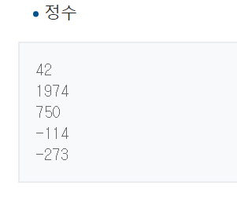
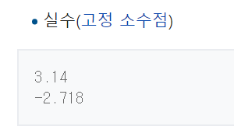
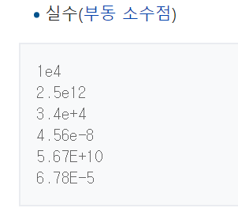
숫자 (Number)
2. JSON 자료형
정수, 실수, 지수 표현 가능
8진수나 16진수 표현은 지원하지 않음

Slide 7
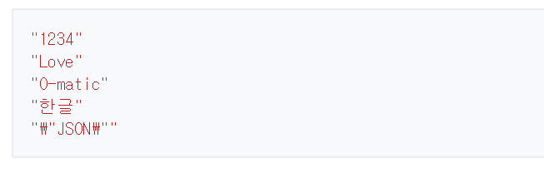
문자열 (String)
2. JSON 자료형
일련의 연속된 문자의 집합을 의미
큰따옴표(“”) 안에 유니코드 문자들의 나열로 구성

Slide 8
문자열 (String)
2. JSON 자료형
역슬래시(\)문자는 특정 문자를 표현하기 위한 Escape sequence로 사용
\b | 백스페이스
\f | 폼 피드(form feed)
\n | 개행
\r | 캐리지 리턴(carriage return)
\t | 탭(tab)
\” | 큰따옴표
\/ | 슬래시
\\ | 역슬래시
\uHHHH | 16진수 네 자리로 표현된 유니코드 문자

Slide 9
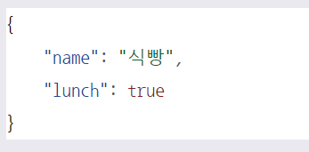
참/거짓 (Boolean)
2. JSON 자료형
참/거짓을 표현
항상 true/false를 소문자로 표기해야 함

Slide 10
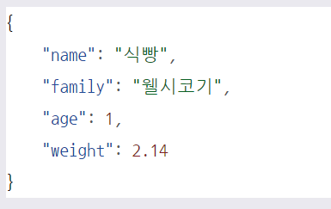
객체 (Object)
2. JSON 자료형
데이터 이름과 값의 한 쌍으로 구성된 집합
중괄호로 둘러싸여 있으며, 쉼표를 사용하여 각 쌍들을 구분
각 쌍의 순서는 의미가 없음

Slide 11
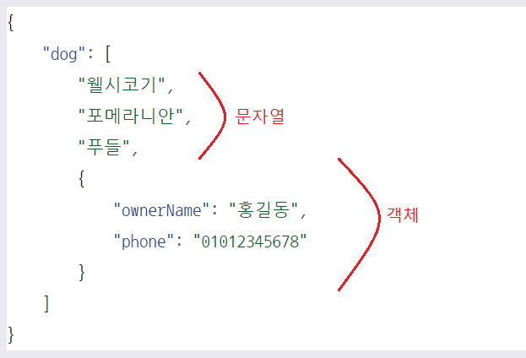
배열 (Array)
2. JSON 자료형
여러 개의 데이터가 순서를 가지고 나열된 집합을 의미
대괄호로 둘러싸여 있으며, 쉼표를 사용하여 데이터를 나열
배열의 각 요소는 기본 자료형, 배열, 객체 모두 가능

Slide 12
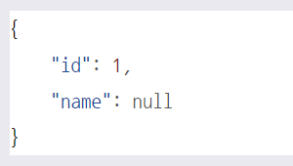
Null
2. JSON 자료형
아무런 값도 가지고 있지 않은 빈 값을 의미 (‘값을 가지고 있지 않다’는 의미를 가지는 하나의 데이터 값)
항상 null을 소문자로 표기해야 함

Slide 13
참고 자료
2. 데이터 종류
https://www.json.org/json-ko.html
https://ko.wikipedia.org/wiki/JSON
http://tcpschool.com/json/json_basic_structure

Slide 14
안드로이드 JSON
3. 안드로이드 JSON
별도의 라이브러리 추가 없이 JSONObject, JSONArray 클래스를 사용
JSONObject jsonobject = new JSONObject(); // JSON object 생성
JSONArray jsonarray = new JSONArray(); // JSON array 생성
jsonobject.put(“name”,”value”); // object에 데이터 추가
jsonarray.put(jsonobject); // array에 object 데이터 추가
String data = jsonobject.toString(); // String형태로 데이터 반환
String data = jsonobject.get(“key”); // 특정 key에 대한 value 반환
for(int i=0; i<jsonarray.length(); i++){ // array에 있는 object 추출
JSONObject obj = jsonarray.getJSONObject(i);
}

Slide 15
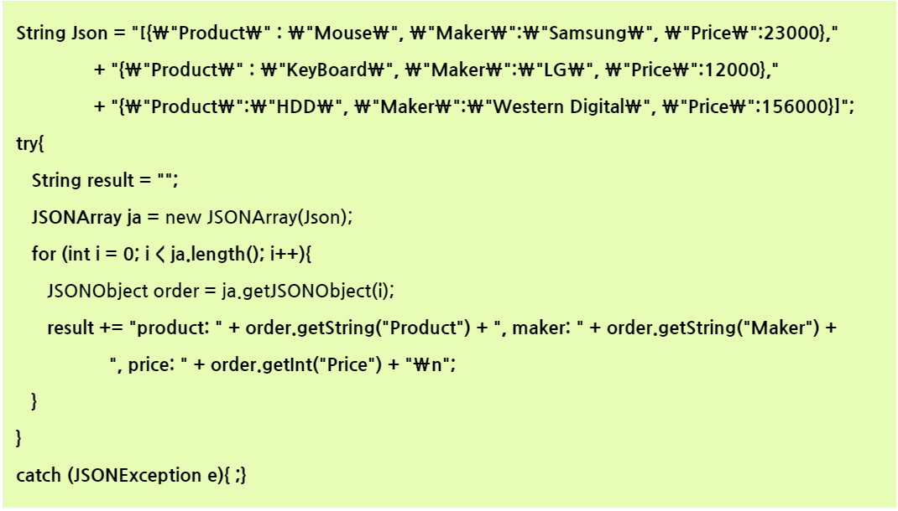
안드로이드 JSON 예제
3. 안드로이드 JSON 통신
result : product: Mouse, maker: Samsung, price: 23000
product: KeyBoard, maker: LG, price: 12000
product: HDD, maker: Western Digital, price: 156000

Slide 16
JSON 통신 예제
4. JSON 통신 예제
안드로이드 앱에서 JSON형식의 데이터를 node js 서버로 전송 후 서버로부터 응답 메시지를 textview에 출력
Node js 서버는 앱으로부터 전송 받은 데이터를 콘솔에 출력 후 응답 메시지 전송
전송 간 get 또는 post 방식을 사용가능
 | 특징 | 단점
GET 방식 | 손쉽게 전달 가능 (데이터 조회 요청에 적합) | Request-line의 크기가 제한되어 대량의 데이터를 보낼 수 없음
POST 방식 | 대용량 데이터 전송 및 보안을 요구하는 데이터 전송에 사용 | 특정 페이지의 링크 정보를 다른 사람에게 전달할 수 없음

Slide 17
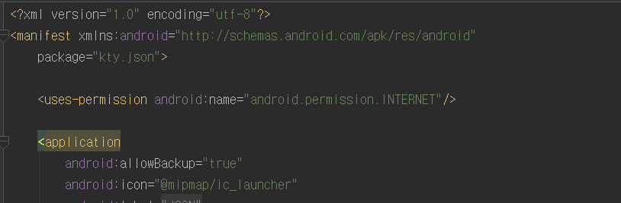
안드로이드
4. JSON 통신 예제
AndroidManifest.xml에 아래와 같이 인터넷 연결을 허용하는 권한을 추가
<uses-permission android:name="android.permission.INTERNET"/>

Slide 18
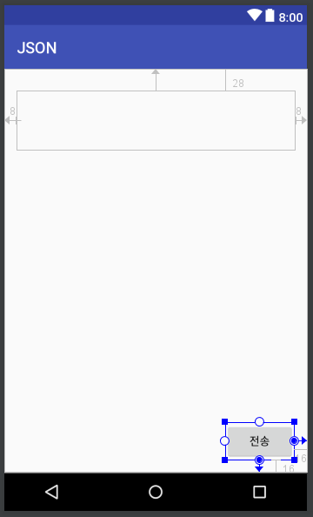
안드로이드
4. JSON 통신 예제
레이아웃은 textview와 button으로 구성
Button 클릭 시 서버로 JSON형식의 데이터 전송
Textview는 서버로부터 전송받은 메시지를 출력

Slide 19
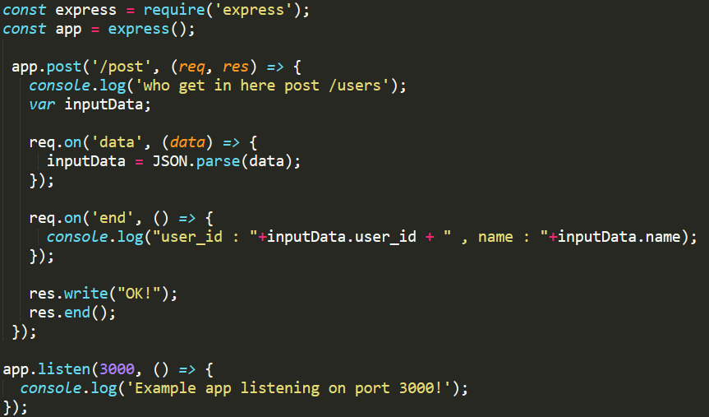
Node js
4. JSON 통신 예제
js파일을 생성하여 아래와 같이 작성 (post 방식 이용)

Slide 20
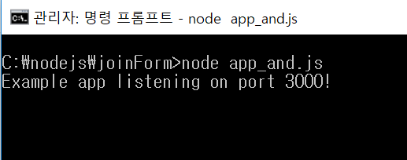
Node js
4. JSON 통신 예제
콘솔창에서 입력한 js파일을 실행

Slide 21
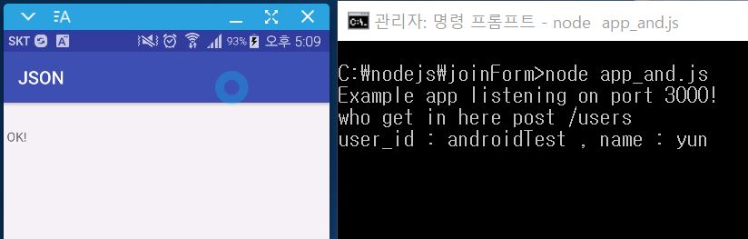
결과화면
4. JSON 통신 예제
앱에서 버튼 클릭 시, 서버에 JSON데이터가 전송되어 콘솔에 출력됨
서버는 데이터 출력 후 전송을 받았다는 메시지로 OK!를 전송
앱에서 서버로부터의 전송 메시지를 받아 textview에 출력

Slide 22
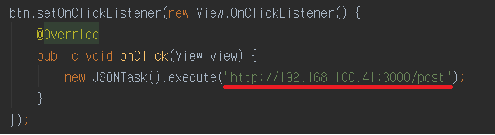
주의사항
4. JSON 통신 예제
수행 간에 PC와 스마트폰은 동일 네트워크를 이용해야 함
(ex. 스마트폰에서 테더링 후 노트북에서 와이파이로 접속 또는
노트북에서 모바일 핫스팟을 켜고 스마트폰에서 접속 )
안드로이드에서 URL주소는 실행 환경에 맞게끔 수정

Slide 23
참고 자료
4. JSON 통신 예제
http://supdev.tistory.com/13
http://mystudyroom.net/2017/10/11/%EC%95%88%EB%93%9C%EB%A1%9C%EC%9D%B4%EB%93%9C-node-js-%EC%84%9C%EB%B2%84%EB%A1%9C%EB%B6%80%ED%84%B0-get%EB%B0%A9%EC%8B%9D%EC%9C%BC%EB%A1%9C-%EB%8D%B0%EC%9D%B4%ED%84%B0%EB%A5%BC-%EB%B0%9B%EA%B8%B0/

Slide 24
감사합니다

